Slide 1
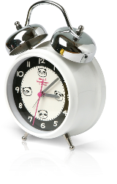
CHÀO MỪNG CÁC EM ĐẾN VỚI TIẾT HỌC HÔM NAY
Khoa học tự nhiên 8

Slide 2
Bài 34: HỆ HÔ HẤP Ở NGƯỜI

Slide 3
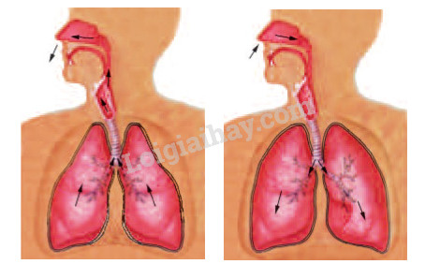

Slide 4
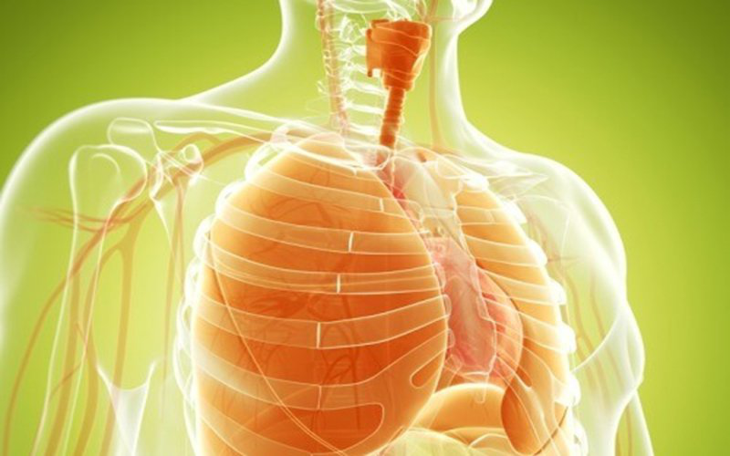
Cơ quan thực hiện việc trao đổi khí giữa cơ thể và môi trường bên ngoài được gọi là gì?
Đáp án: Cơ quan hô hấp.

Slide 5
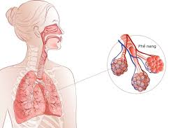
Cơ quan hô hấp gồm:
Đáp án: Mũi, khí quản, phế quản và hai lá phổi

Slide 6
Ghép nối các cột để hoàn thành vai trò của các bộ phận bên trong mũi.
Cột A | Cột B
1. Lông mũi | a. sưởi ấm không khí vào phổi.
2. Mạch máu nhỏ li ti | b. Cản bớt bụi làm không khí vào phổi sạch hơn.
3. Chất nhầy | c. diệt vi khuẩn và làm ẩm không khí vào phổi.
1-b; 2-a; 3-c

Slide 7
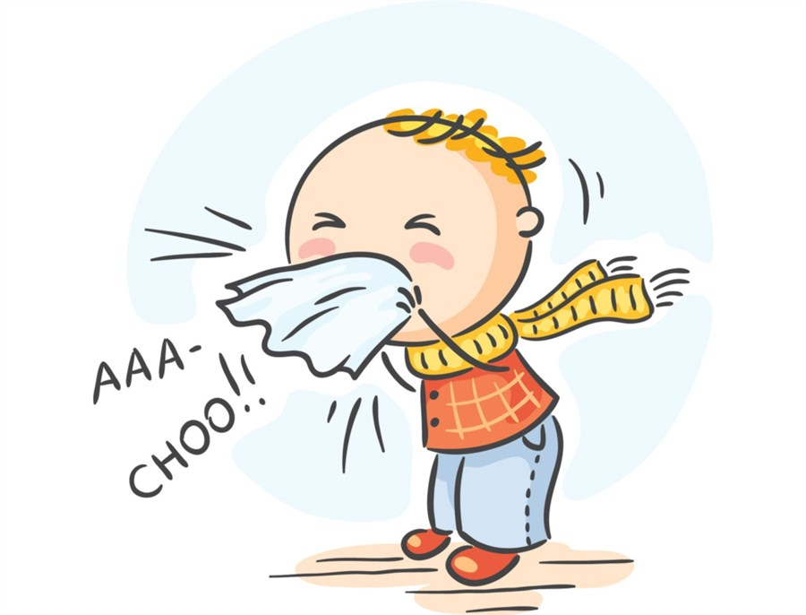
Kể tên ba bệnh viêm đường hô hấp thường gặp?
Đáp án: viêm họng, viêm phế quản, viêm phổi

Slide 8
Nêu 3 cách đề phòng bệnh viêm đường hô hấp?
Đáp án: giữ ấm cơ thể, giữ vệ sinh mũi, họng ; giữ nơi ở đủ ấm, thoáng khí, tránh gió lùa ; ăn uống đủ chất, tập thể dục thường xuyên,

Slide 9
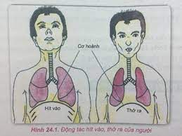
Khi hít vào và thở ra, lồng ngực thay đổi như thế nào?
Đáp án: phồng lên, xẹp xuống

Slide 10
Vì sao hít thở không khí trong lành có lợi cho sức khỏe?
Đáp án:
+ Ngăn ngừa oxi hóa
+ Giảm Stress
+ Kích thích hệ miễn dịch, giảm dị ứng, hen suyễn hoặc các tình trạng hô hấp
+ Cơ thể khỏe khoắn và tràn đầy năng lượng
+ Loại bỏ độc tố tích tụ trong cơ thể.
+ Cải thiện sức khỏe và tâm trạng.

Slide 11
I.
Cấu tạo và chức năng của hệ hô hấp
Nội dung bài học
II.
Một số bệnh về phổi, đường hô hấp
Thuốc lá và tác hại của khói thuốc lá
IIl.
Thực hành: hô hấp nhân tạo, cấp cứu người đuối nước
IV.

Slide 12
II.
Một số bệnh về phổi,
đường hô hấp

Slide 13
Nhiệm vụ học tập
⃰ Quan sát H34.1.
* Nhóm thực hiện theo nhóm và hoàn thành phiếu học tập
⃰ Thời gian: 5 phút.

Slide 14
PHIẾU HỌC TẬP
Tên bệnh | Nguyên nhân | Giải pháp
A. Viêm đường hô hấp (NHÓM 1,2)
B. Viêm phổi (NHÓM 3,4)
C. Lao phổi (NHÓM 5,6)

Slide 15
Tên bệnh | Nguyên nhân | Giải pháp
Viêm đường hô hấp | - Tiếp xúc với không khí cứa vi sinh vật hoặc chất có hại | - Đeo khẩu trang, vệ sinh môi trường, trồng cây xanh, giữ ấm cơ thể, tập luyện hít thở, ăn uống khoa học…
Viêm phổi | - Vi khuẩn, nấm, hóa chất độc | - Đeo khẩu trang, vệ sinh môi trường, thường xuyên vệ sinh đường hô hấp.
Lao phổi | - Vi khuẩn Mycobacterium tuberculosis (lao) | - Không tiếp xúc với người bị bệnh lao. - Tiêm vaccine. - Thăm khám định kỳ đường hô hấp.

Slide 16
Nói “bệnh hô hấp” là vấn đề ý thức của mỗi người do người này lây cho người khác. Em có đồng tình với nhận định trên không? Vì sao.
Bệnh hô hấp lây lan chủ yếu qua đường không khí, một số người có thể bị bệnh hô hấp từ các tác nhân ngoài môi trường nên mọi người phải chung tay để phòng tránh bệnh.

Slide 17
III.
Thuốc lá và tác hại của khói thuốc lá

Slide 18
THUỐC LÁ VÀ TÁC HẠI CỦA THUỐC LÁ

Slide 19
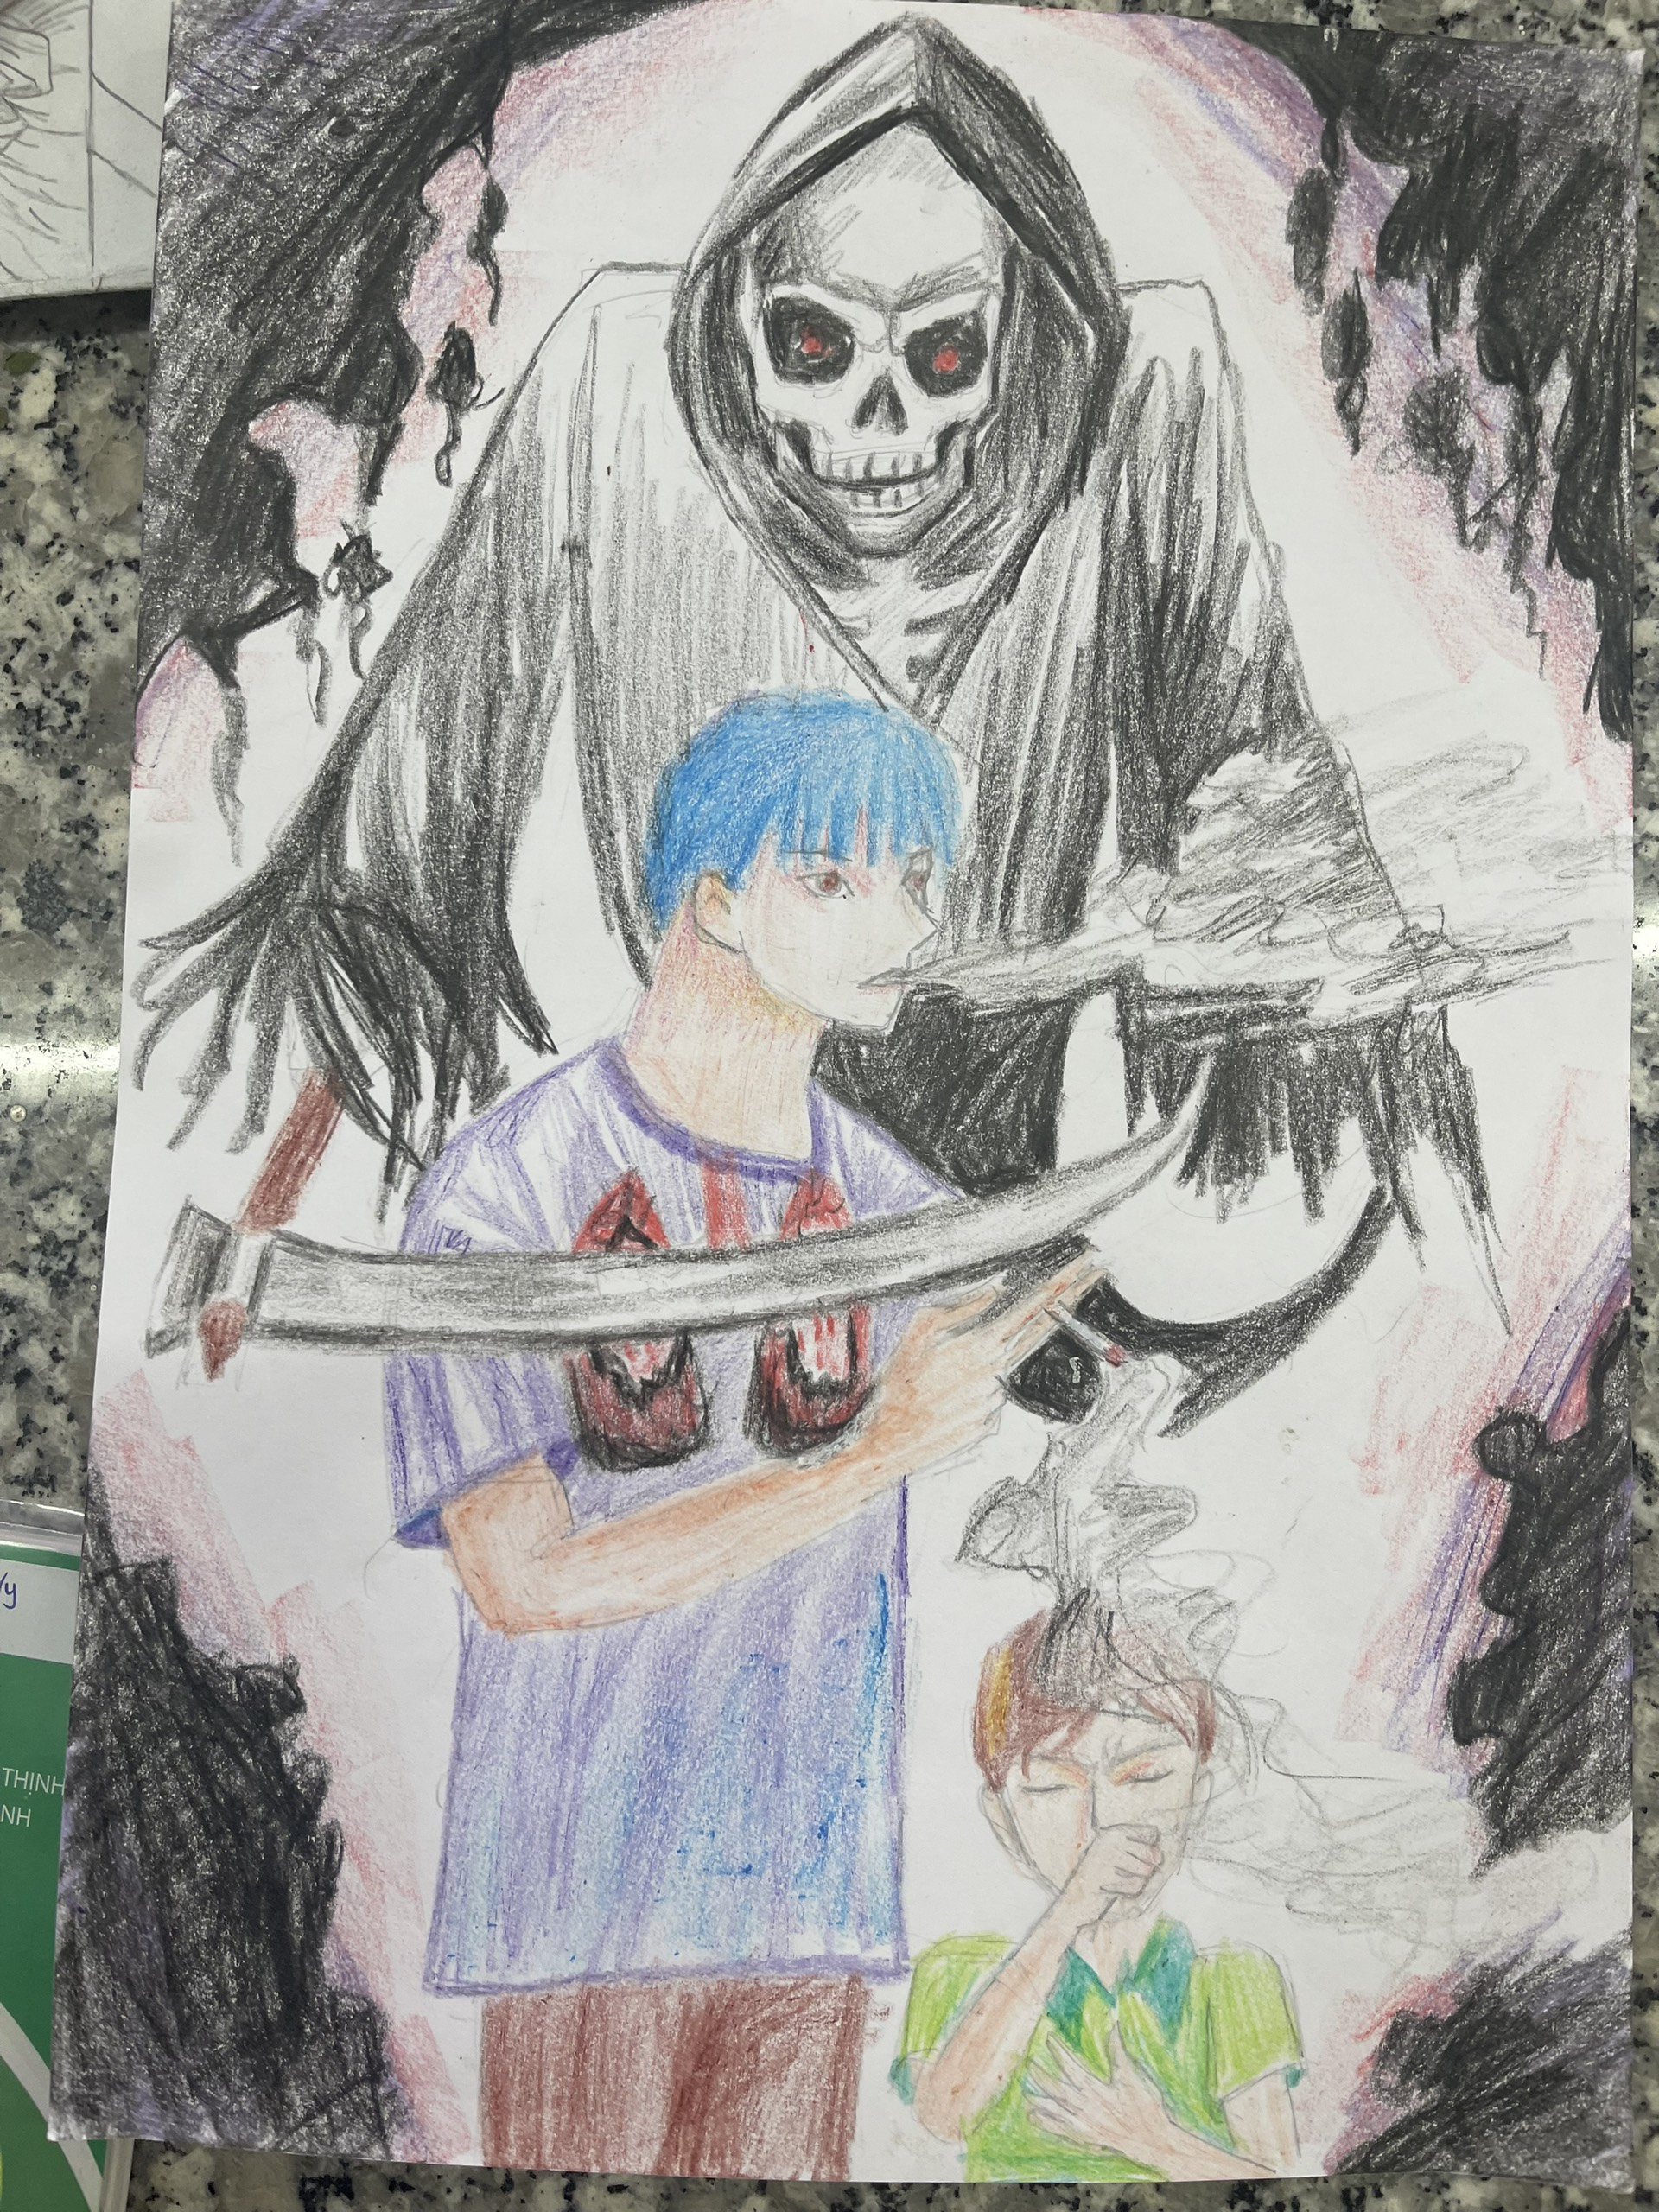

Slide 20
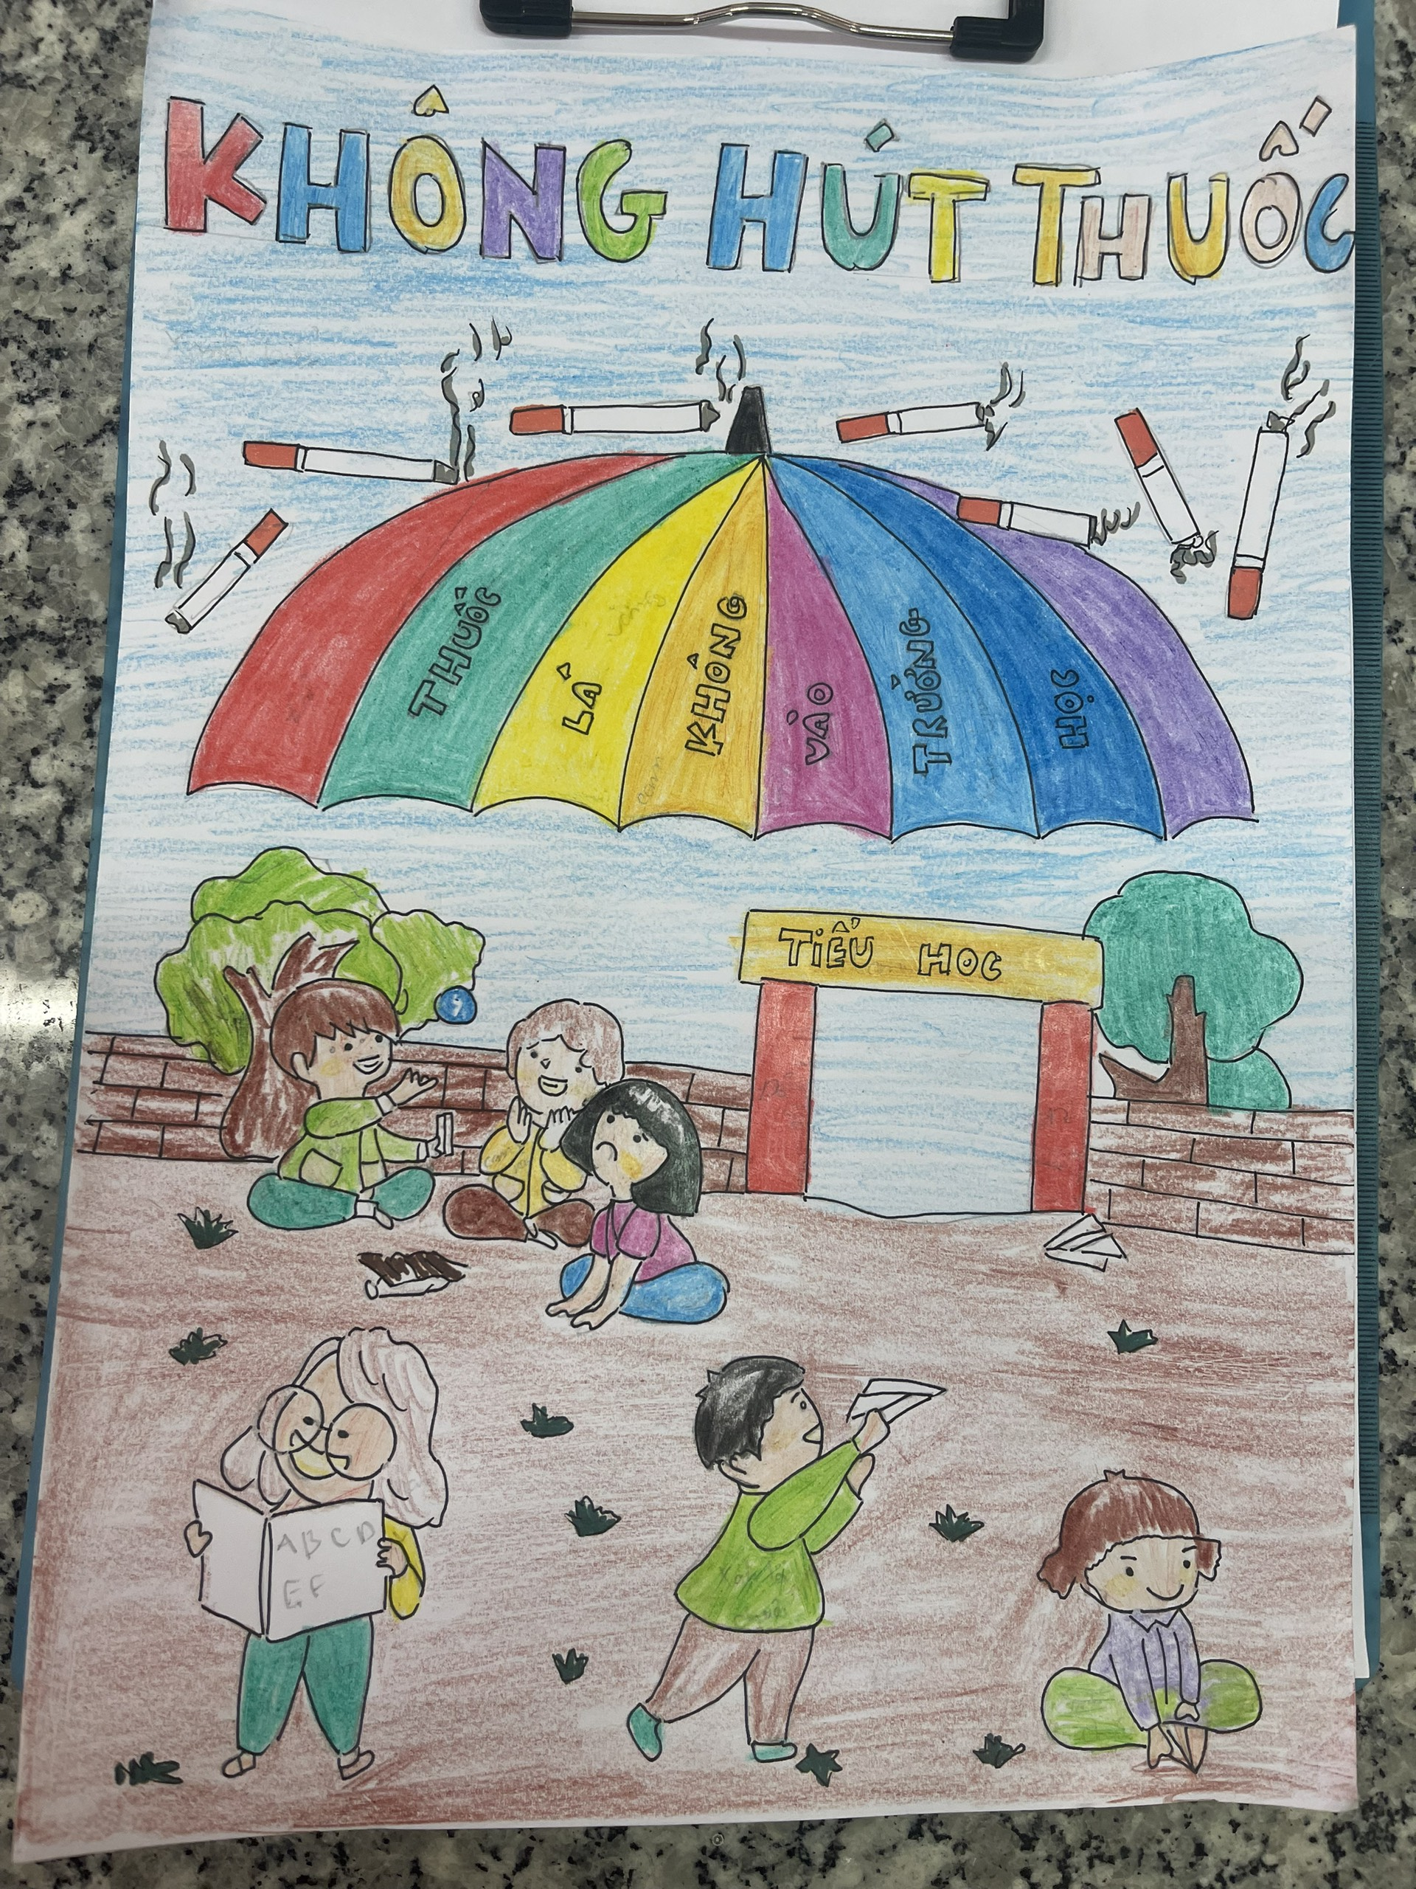

Slide 21
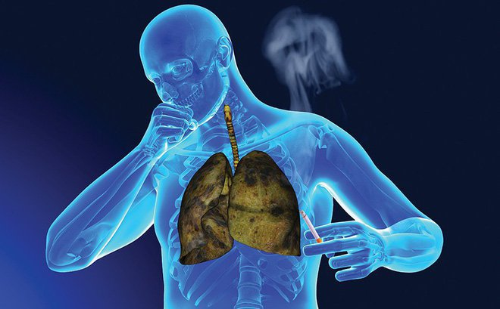

Slide 22
III. Thuốc lá và tác hại của khói thuốc lá
- Tác hại của khói thuốc lá: Khói thuốc lá chứa nhiều chất độc có hại cho hệ hô hấp như khí CO, khí NO, nicotine,...
- Các biểu hiện :
+ CO chiếm chỗ của oxygen trong hồng cầu, làm cho cơ thể thiếu oxygen,
+ NO gây viêm, sưng lớp niêm mạc, cản trở trao đổi khí.
+ Nicotine làm tê liệt lớp lông rung trong phế quản, giảm hiệu quả lọc sạch không khí, chất này còn làm tăng nguy cơ ung thư phổi.
- Biện pháp phòng chống:
+ Tuyệt đối không hút thuốc lá
+ Hạn chế tiếp xúc với khói thuốc lá của người khác
+ Tăng cường vận động, ăn uống đầy đủ dinh dưỡng….

Slide 23
LUYỆN TẬP
Câu 1: Bộ phận nào của đường hô hấp có vai trò chủ yếu là bảo vệ, diệt trừ các tác nhân gây hại?
A. Phế quản
B. Khí quản
C. Thanh quản
D. Họng

Slide 24
Câu 2: Các tác nhân có hại cho hệ hô hấp đó là
Bụi
Nitrogen oxide
Vi sinh vật gây bệnh
Tất cả các đáp án trên

Slide 25
Câu 3: Đường dẫn khí có chức năng gì?
A. Thực hiện trao đổi khí giữa cơ thể và môi trường
B. Trao đổi khí ở phổi và tế bào
C. Dẫn khí, làm ấm, làm ẩm không khí và bảo vệ phổi
D. Bảo vệ hệ hô hấp

Slide 26
Câu 4: Bộ phận nào dưới đây ngoài chức năng hô hấp còn kiêm thêm vai trò khác?
A. Khí quản
B. Thanh quản
C. Phổi
D. Phế quản

Slide 27
Câu 5: Đâu là nguyên nhân gây bệnh lao phổi?
A. Không khí ô nhiễm
B. Vi khuẩn lao
C. Virus
D. Nấm

Slide 28
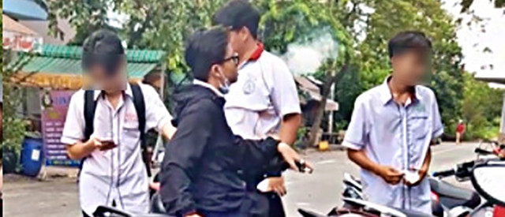
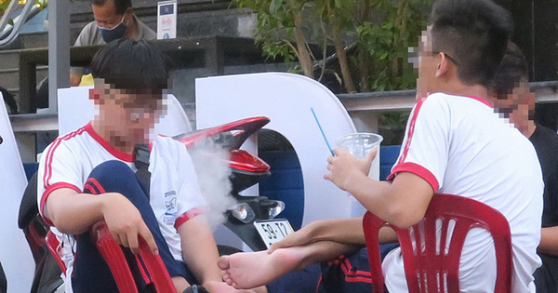
Em có nhận định gì về tình hình học sinh hiện nay hút thuốc lá, thuốc lá điện tử?
Hút thuốc lá (thuốc lá điện tử) ảnh hưởng đến sức khỏe của người hút làm tăng nguy cơ các bệnh tim mạch, hô hấp, ảnh hưởng đến học tập, hạnh kiểm… bên cạnh đó còn ảnh hưởng đến mọi người xung quanh.

Slide 29
YÊU CẦU VỀ NHÀ
- Thuyết phục một người bỏ thuốc lá/ giữ sức khỏe đường hô hấp.
Xem trước nội dung: hô hấp nhân tạo.
Học thuộc đề cương câu 1,2

